Slide 1
Chapitre 2: ACTIONS MÉCANIQUES - FORCES

Slide 2
I- Les actions mécaniques
1- Définition
Lorsqu’un objet ou système (l’acteur) agit sur un autre objet (e receveur), on parle d’action mécanique
Une action mécanique exercée sur un corps peut provoquer :
L'équilibre ;
une mise en mouvement ;
une modification de la trajectoire et/ ou de la vitesse ;
une déformation.

Slide 3
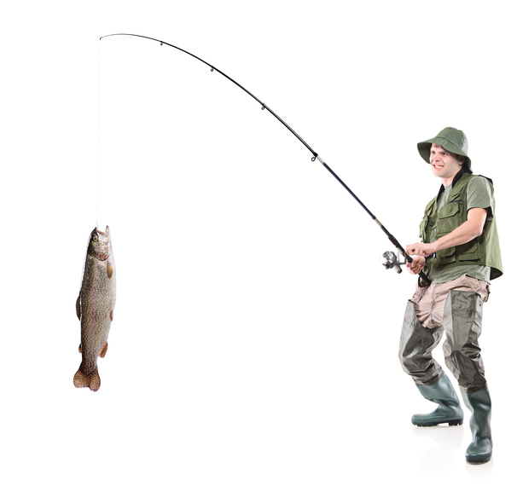
La canne à pêche est déformée par le fil car le fil de pêche exerce une action mécanique sur la canne à pêche.
Action mécanique
du fil sur la canne

Slide 4

La trajectoire et la vitesse du ballon sont modifiées par le footballeur. Pour cela, il exerce une action mécanique sur le ballon.
Action mécanique
du footballeur sur le ballon

Slide 5
2- Les différentes actions mécaniques
Si les systèmes ou objets qui agissent l’un sur l’autre sont en contact, on parle d’action de contact.
  Elles peuvent être localisées : Le contact se fait sur une zone de faibles dimensions que l'on peut assimiler à un point.
  Elles peuvent aussi être réparties : le contact peut être réparti sur une surface importante.
Exemple: L’action de l’air sur un parachute
Si les systèmes ou objets qui agissent l’un sur l’autre sont à distance, on parle d’action à distance
Exemple: force exercée par un aimant sur du fer

Slide 6
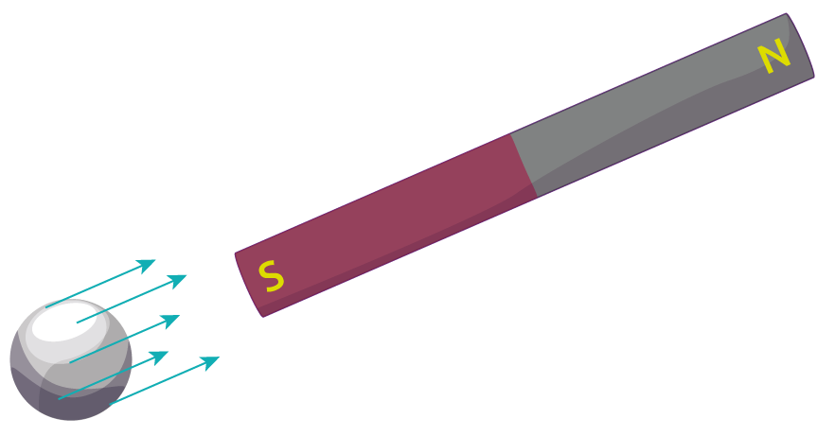
La bille en métal est attirée par l'aimant.
Action mécanique exercée par un aimant sur une bille en fer

Slide 7
Conclusion
Les actions mécaniques causent des modifications du mouvement ou des déformations. Elles sont modélisées par des vecteurs, appelés forces

